Slide 1
DAN JABUKA 20.10.2023.
Razred: 3.c
Učiteljica: Ivana Pešerović

Slide 2
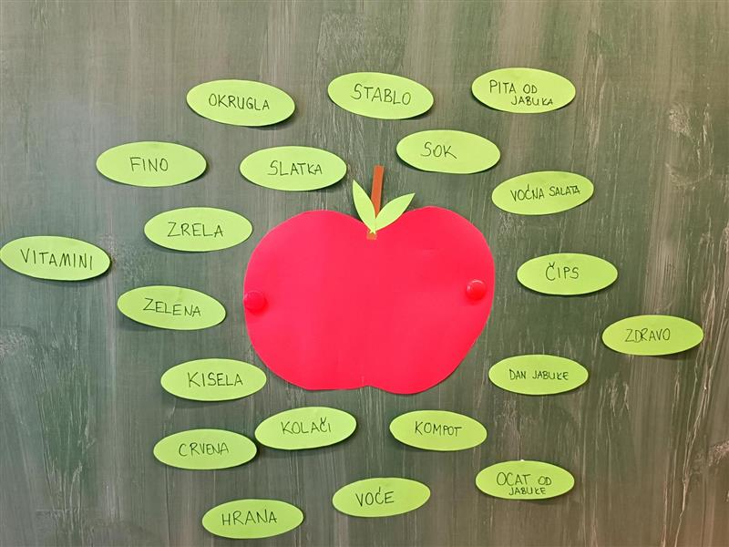
Integrirani nastavni dan
Dan započinjemo igrom asocijacija na temu JABUKA – učenici govore na što prvo pomisle kad čuju riječ jabuka

Slide 3
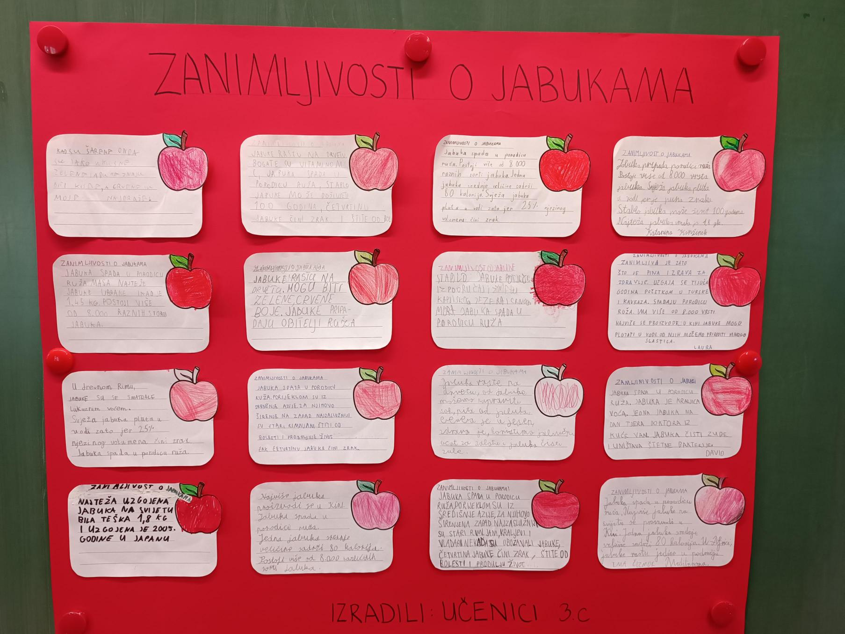
Uz pomoć tableta, učenici pronalaze različite zanimljivosti o jabukama

Slide 4
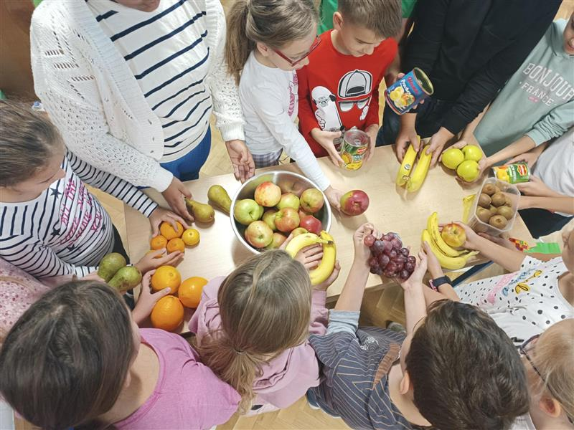
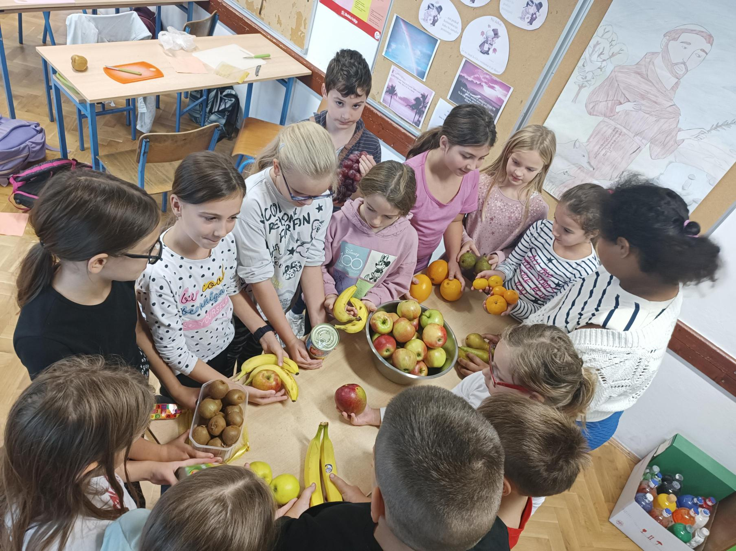
Izrada voćne salate
Priprema za rad – djeca su unaprijed već izvukla papiriće s voćem koje trebaju donijeti kako bi voćna salata bila što raznovrsnija
Obavezno pranje ruku prije rada
Svatko svoju voćkicu po potrebi guli, reže ju na manje komadiće i to zatim ubacuje u zajedničku veliku posudu

Slide 5
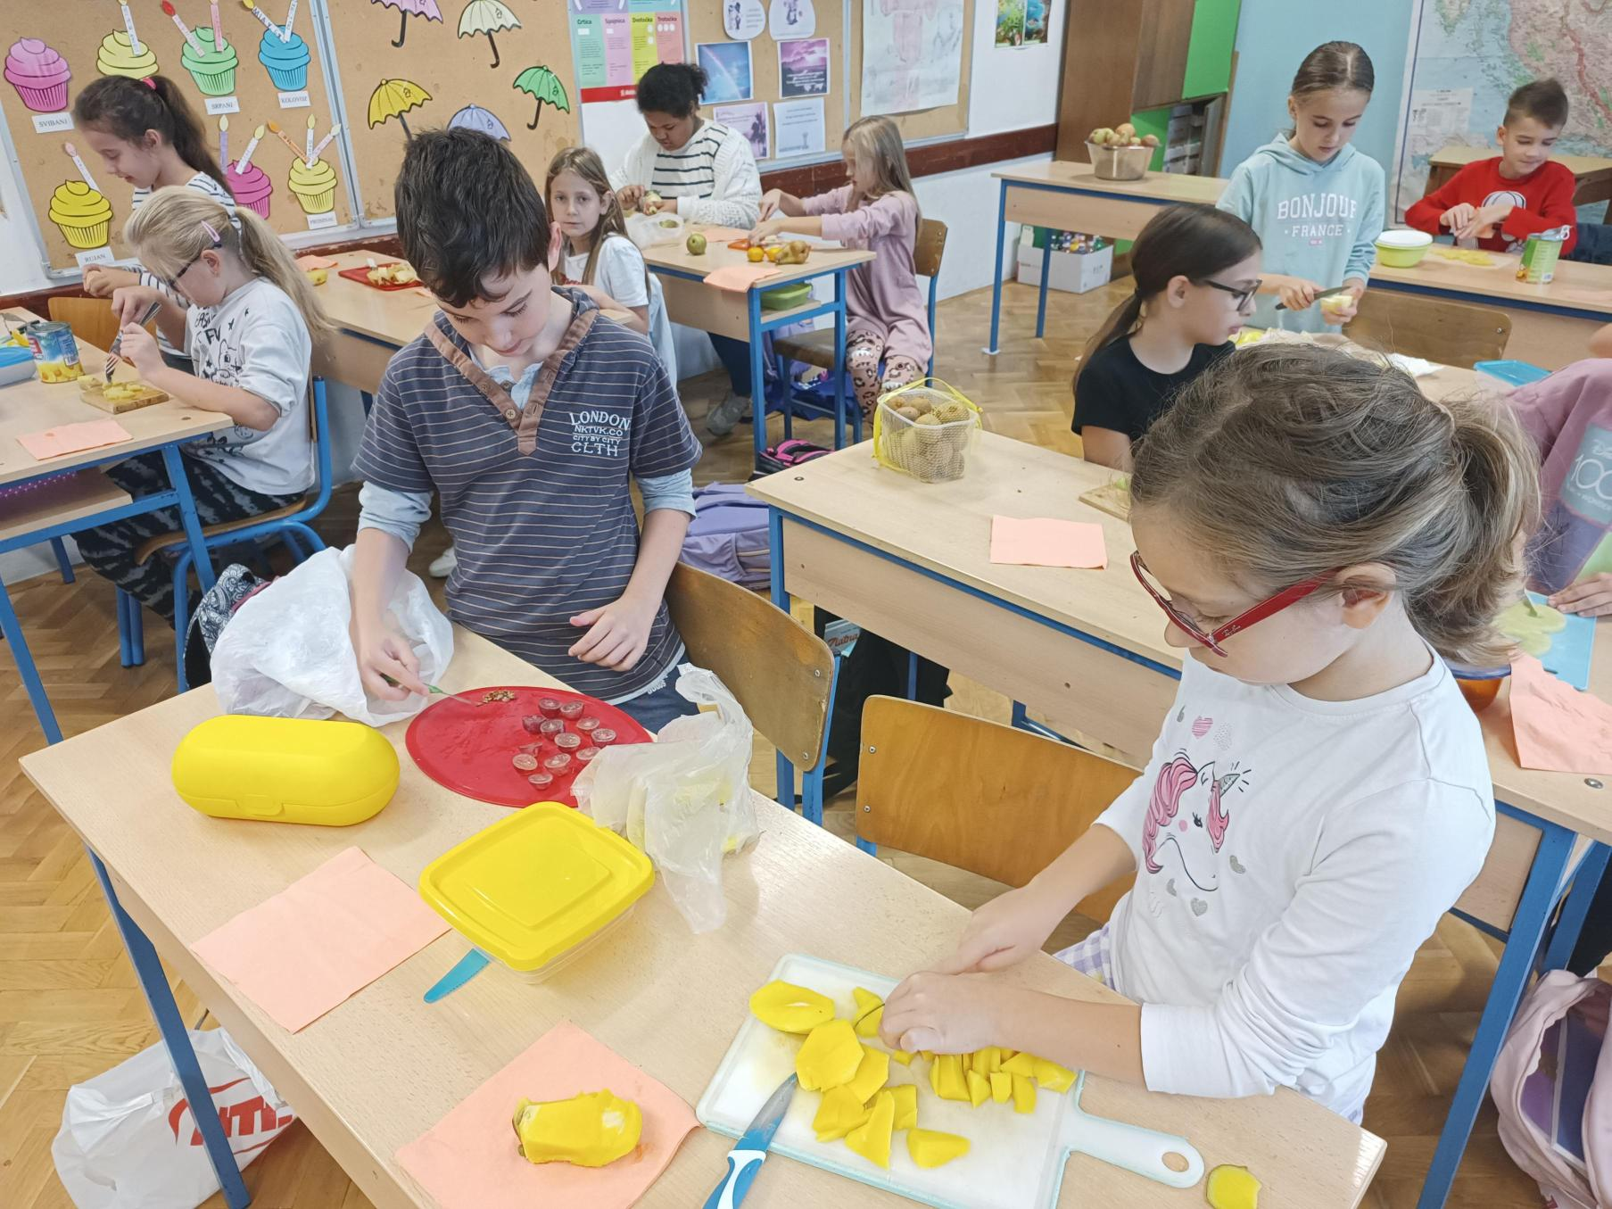
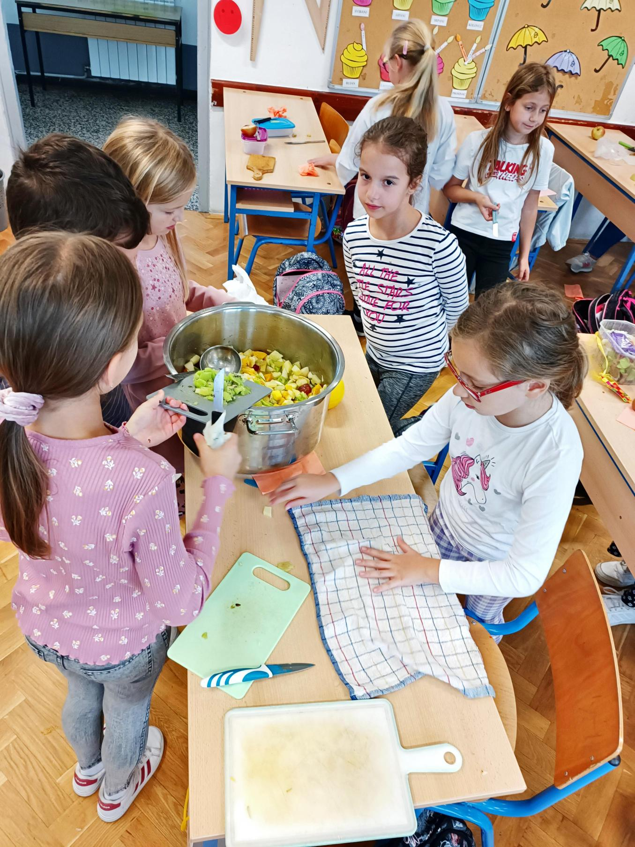
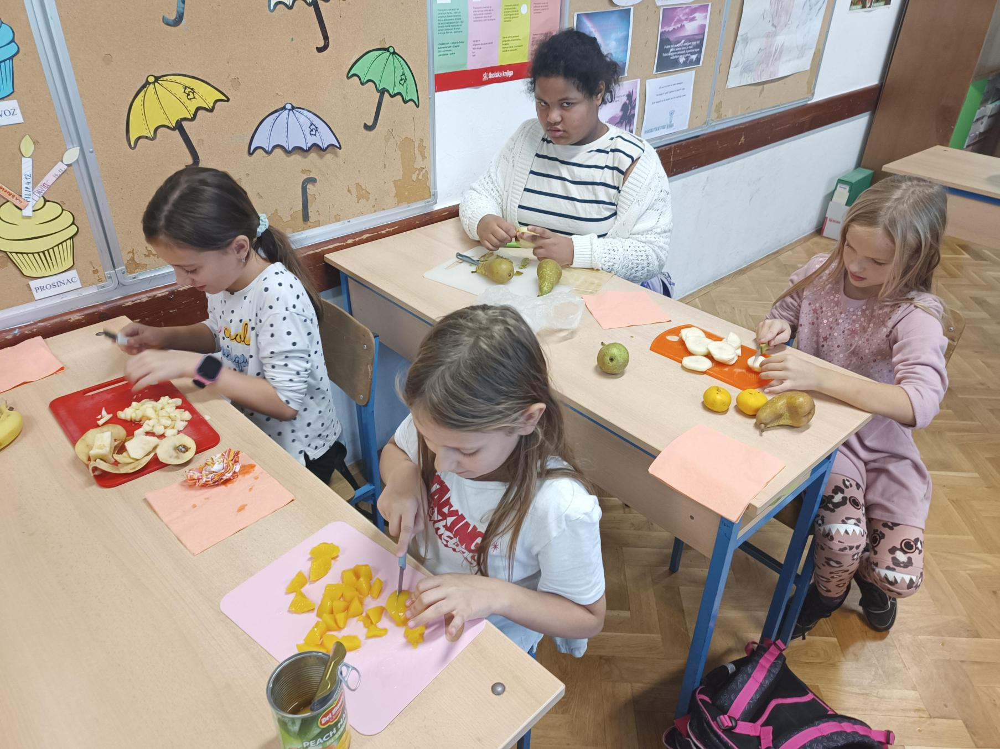
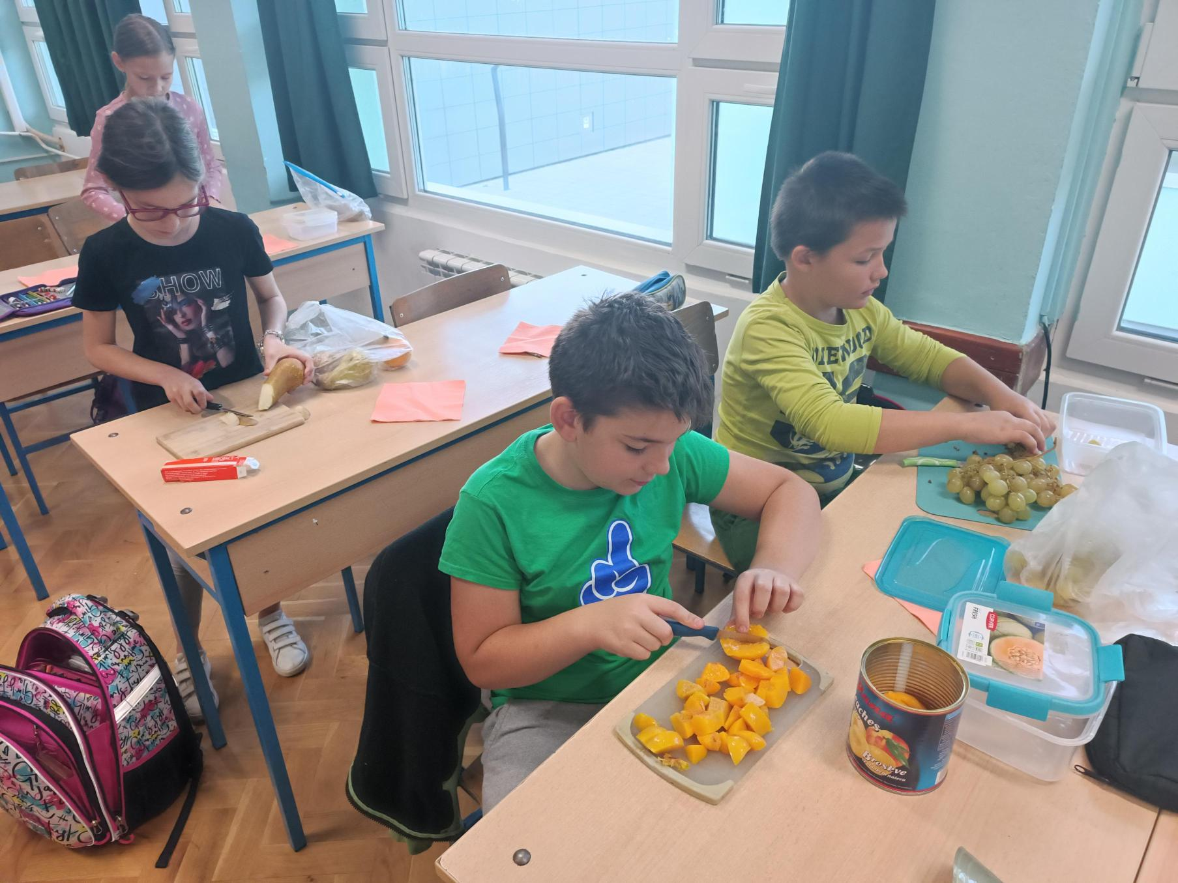

Slide 6
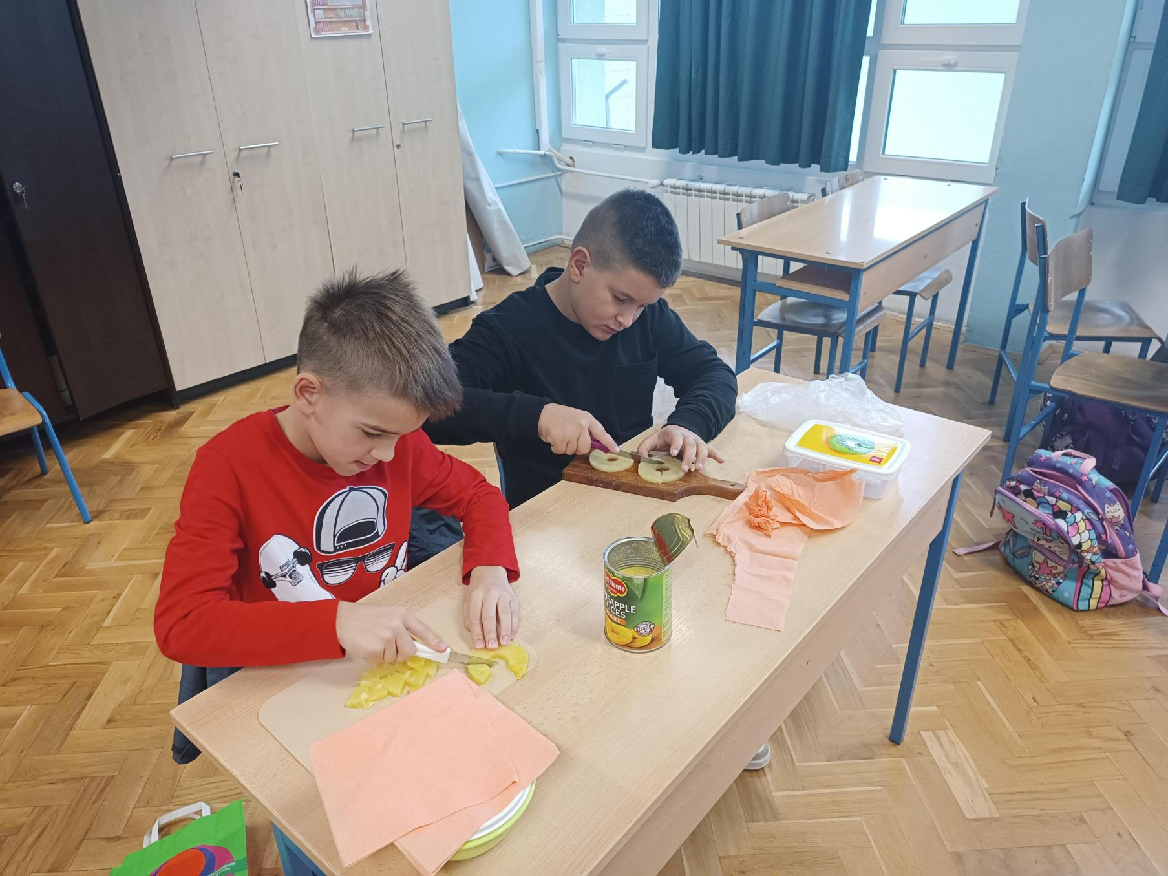
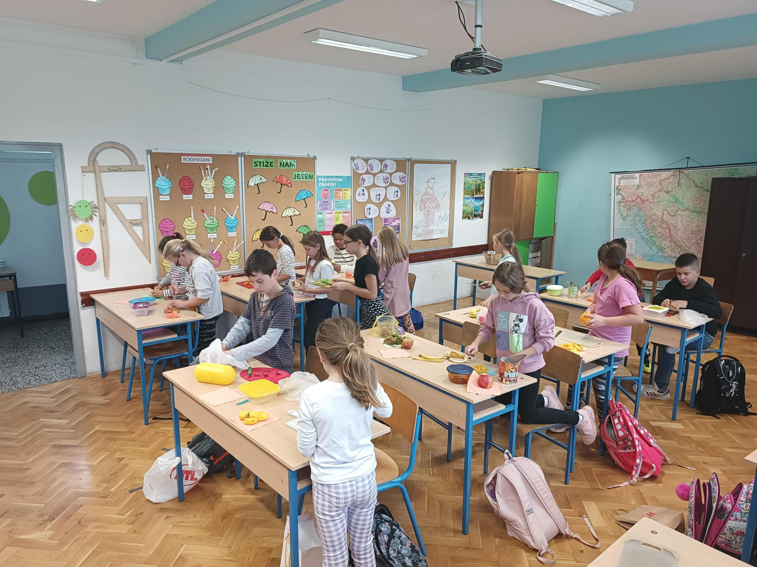
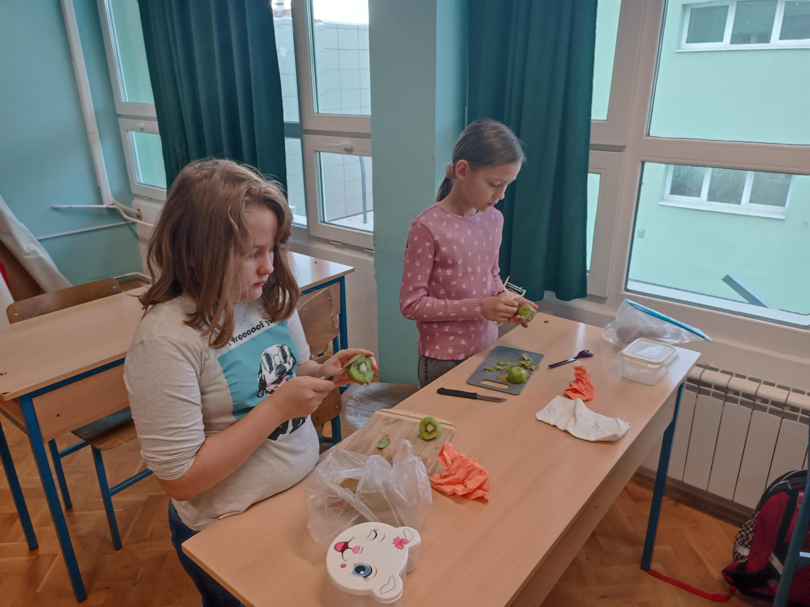

Slide 7
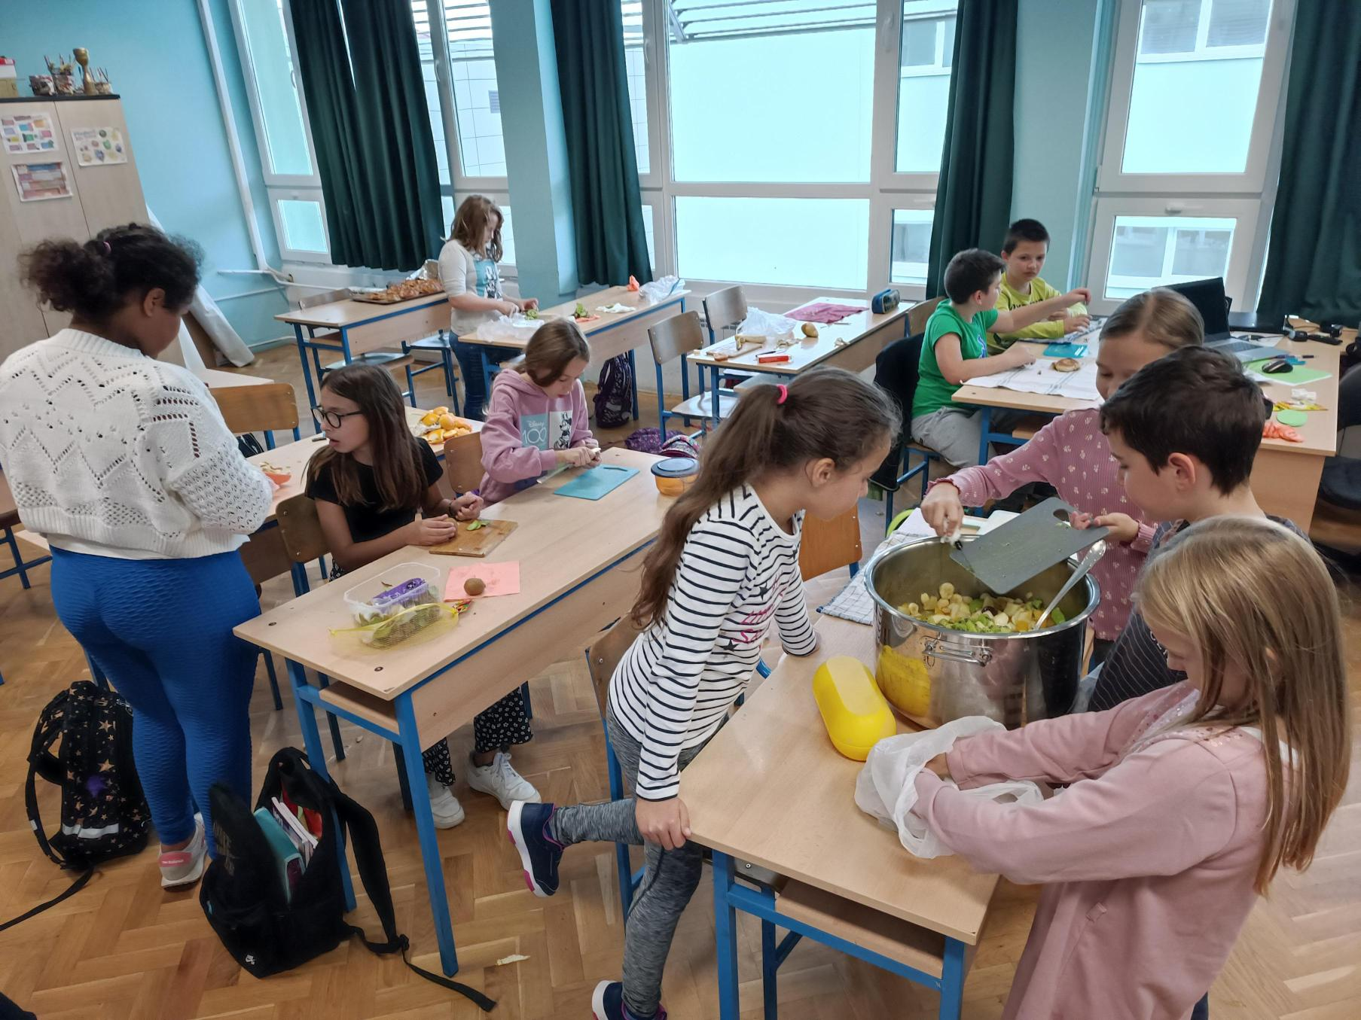
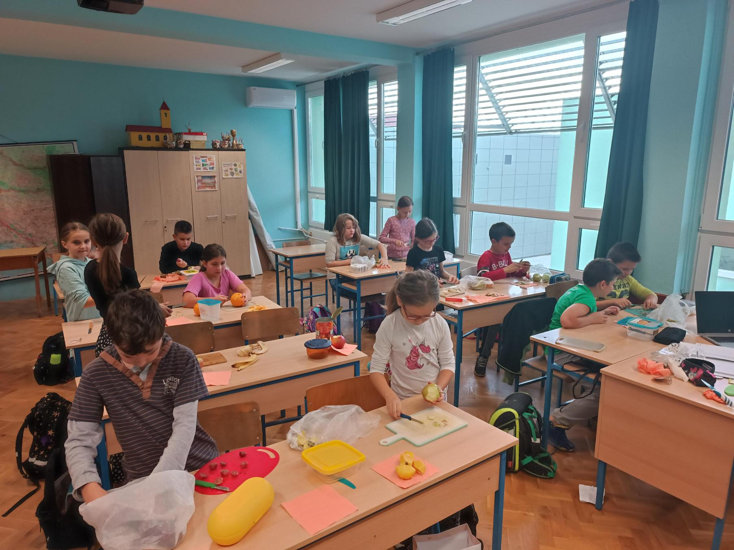
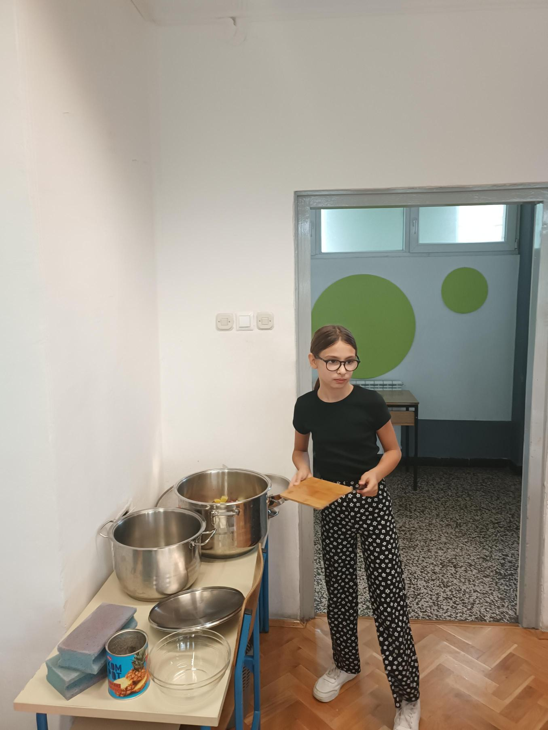
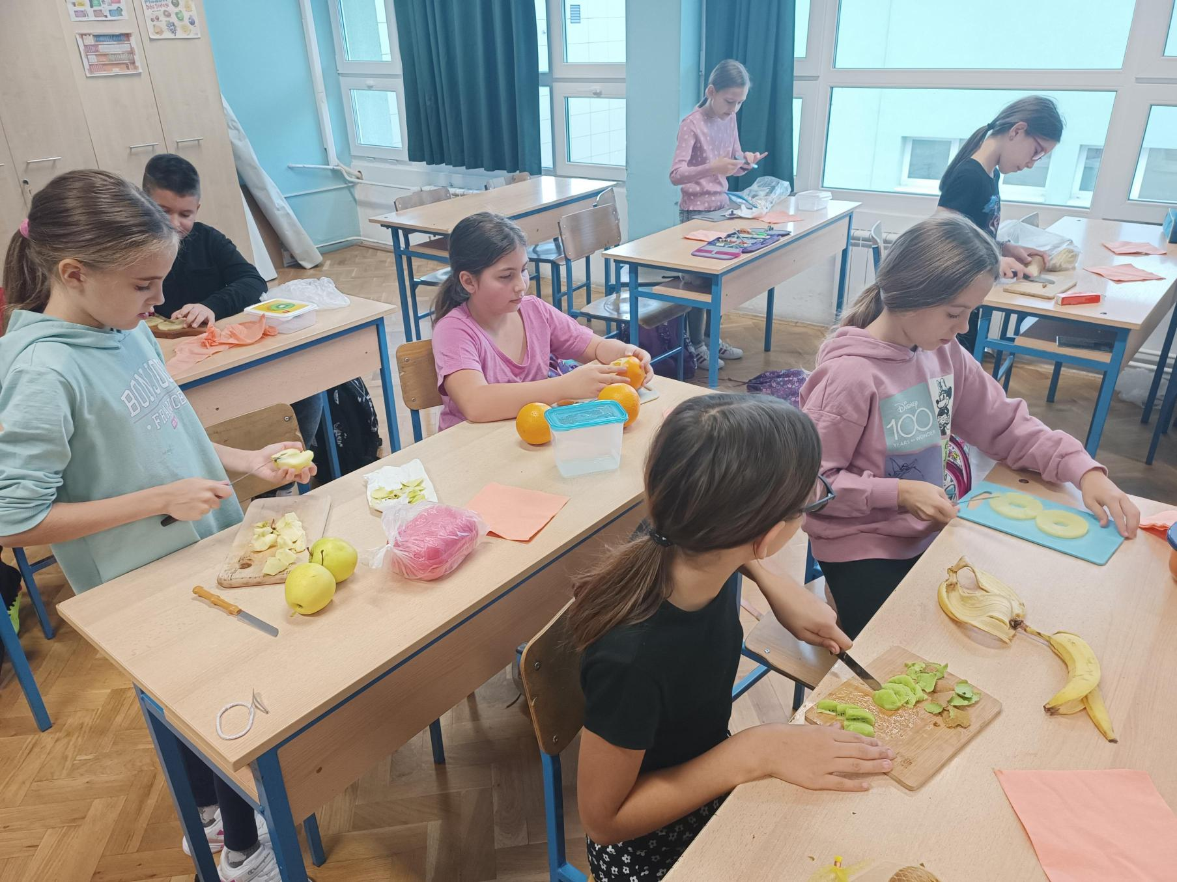

Slide 8
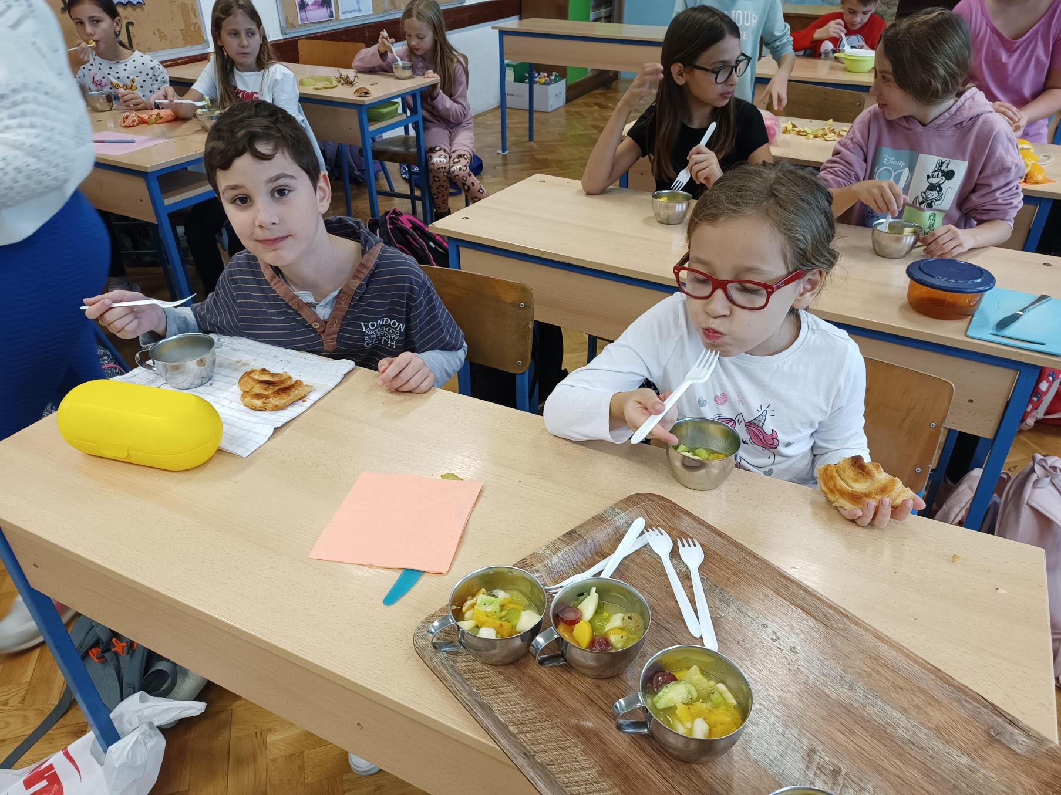
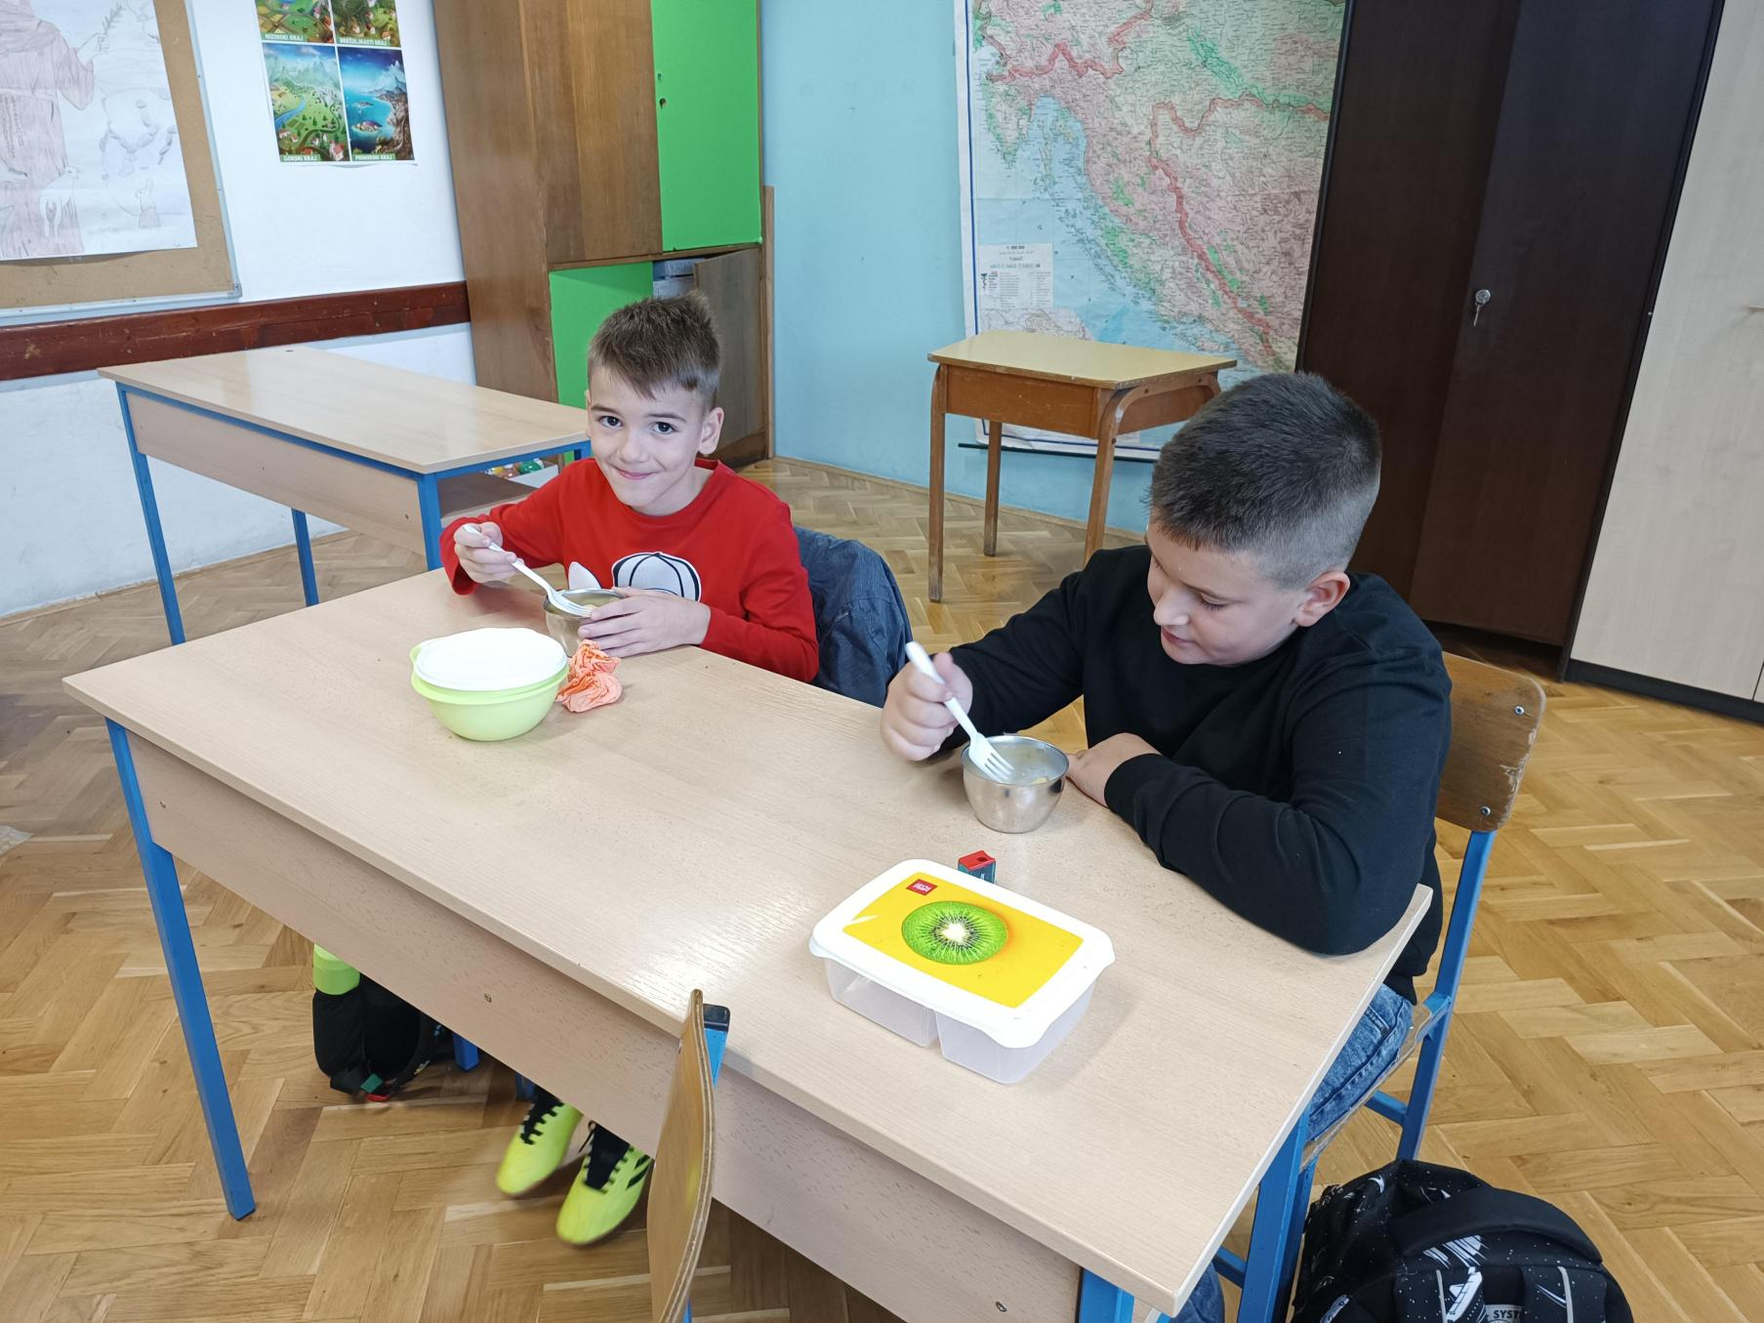
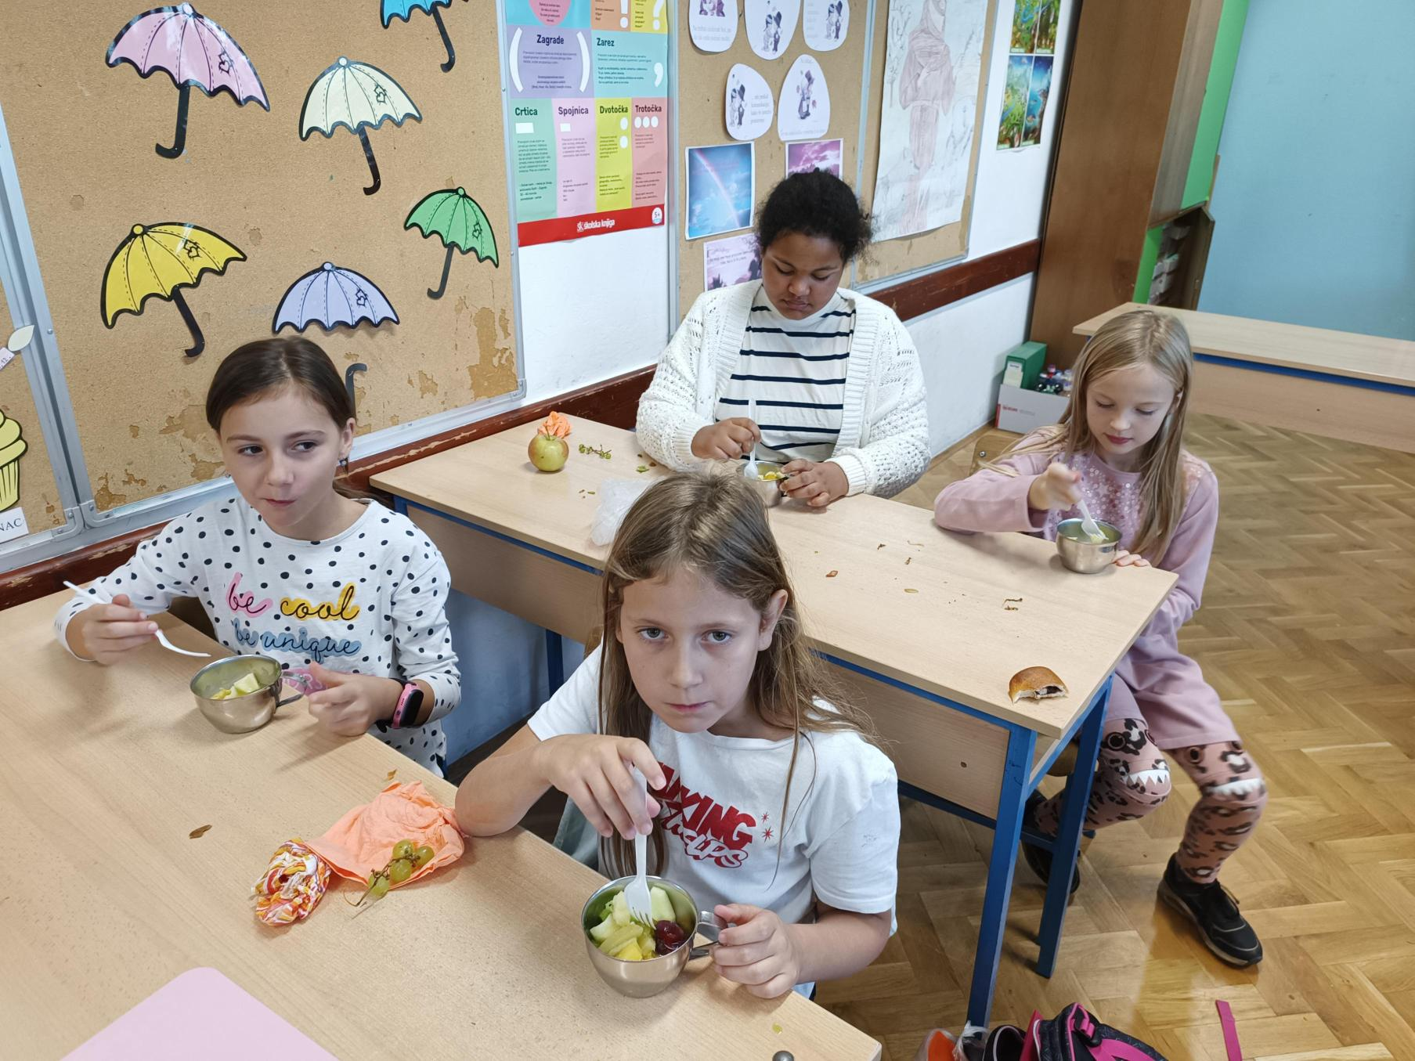
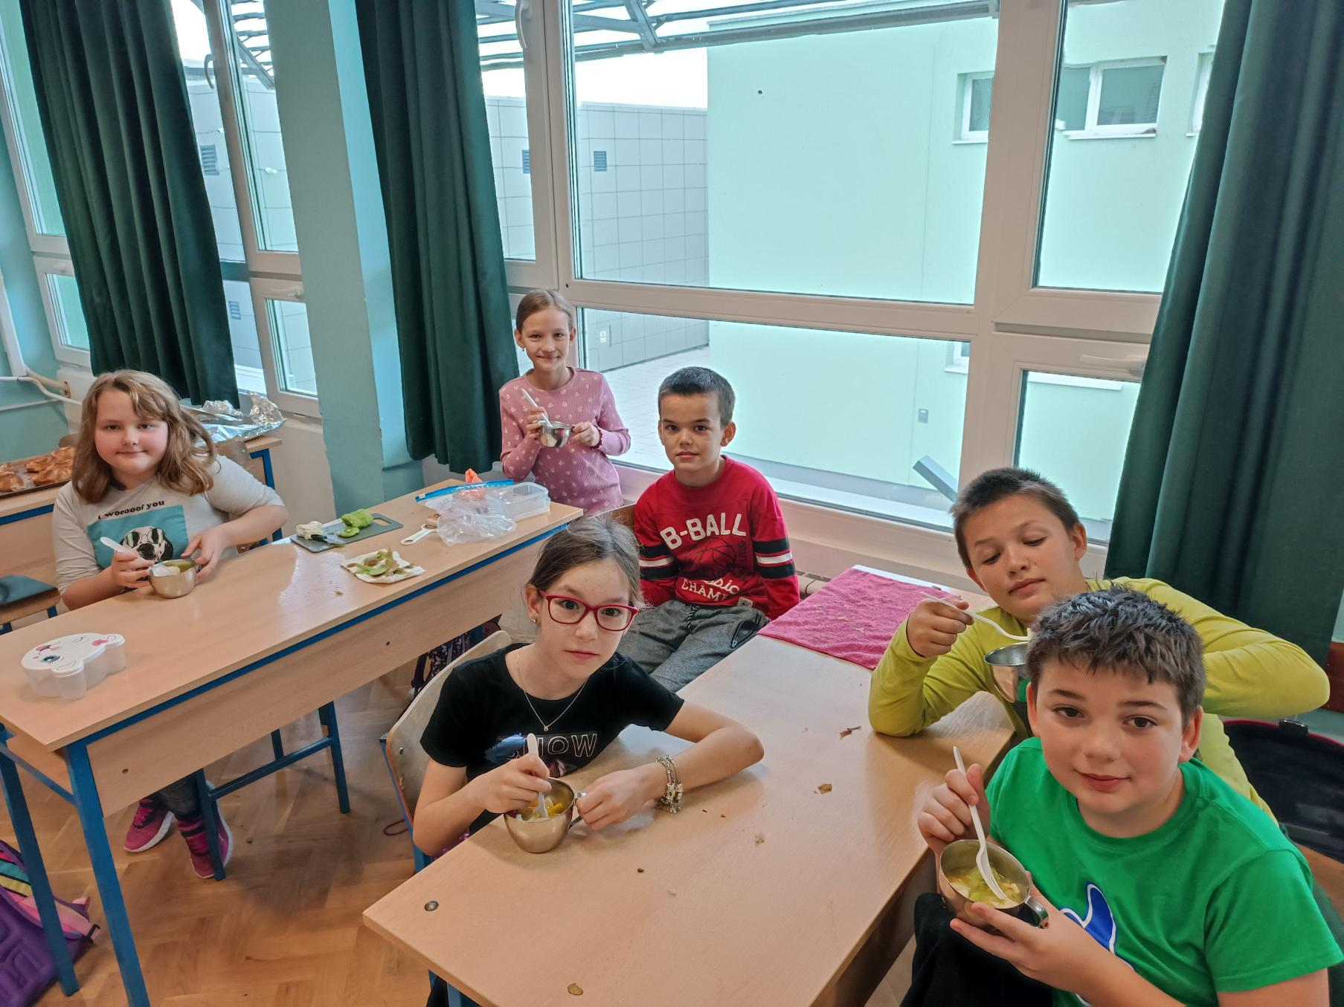
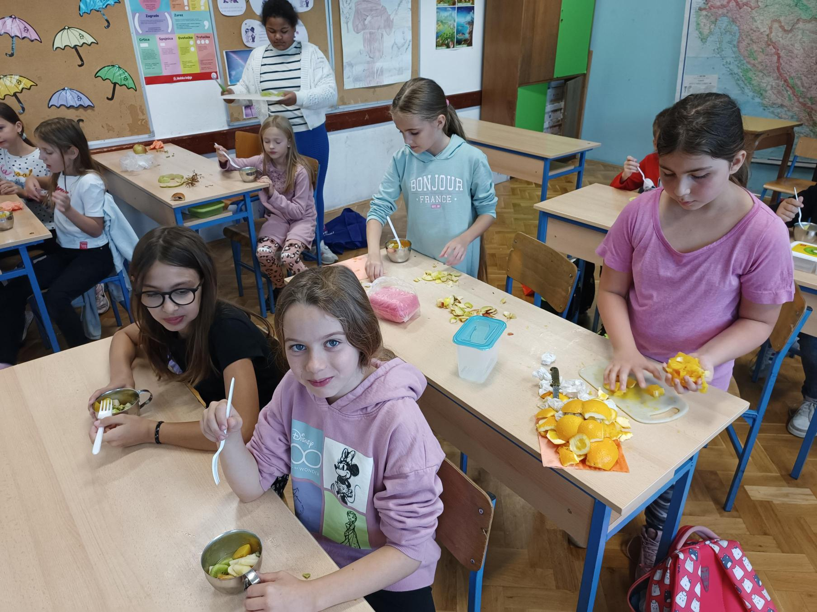
Degustacija voćne salate

Slide 9
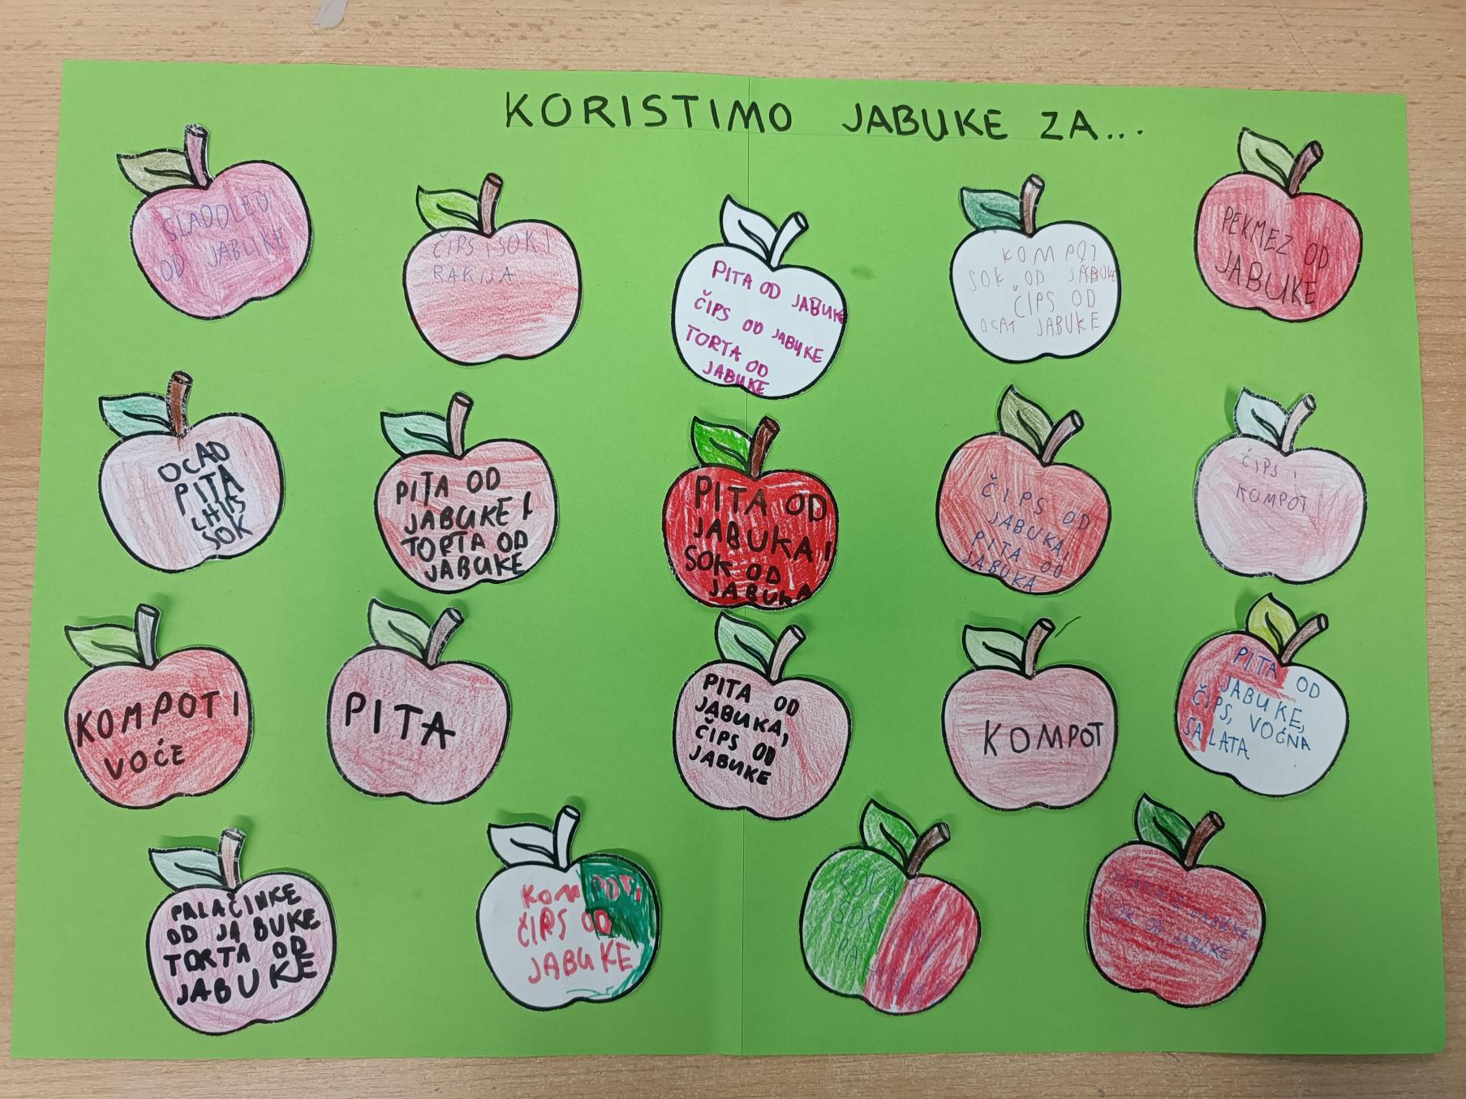
Za što sve možemo koristiti jabuke…
Primjeri za što sve možemo koristiti jabuke

Slide 10
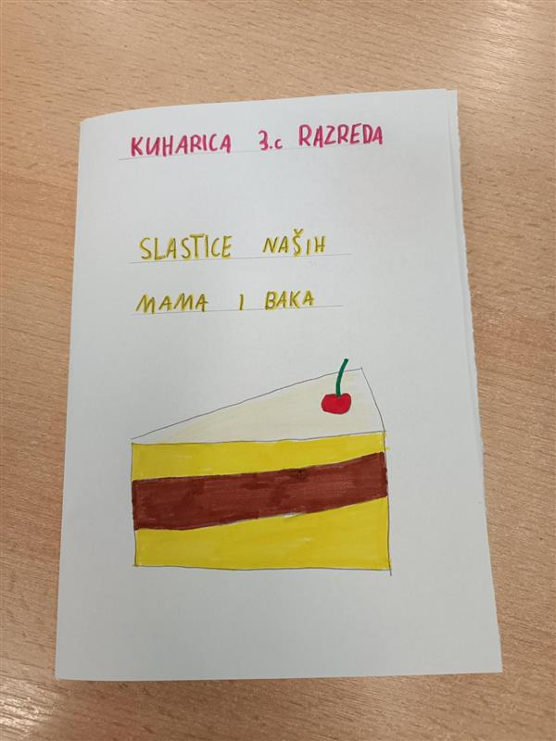
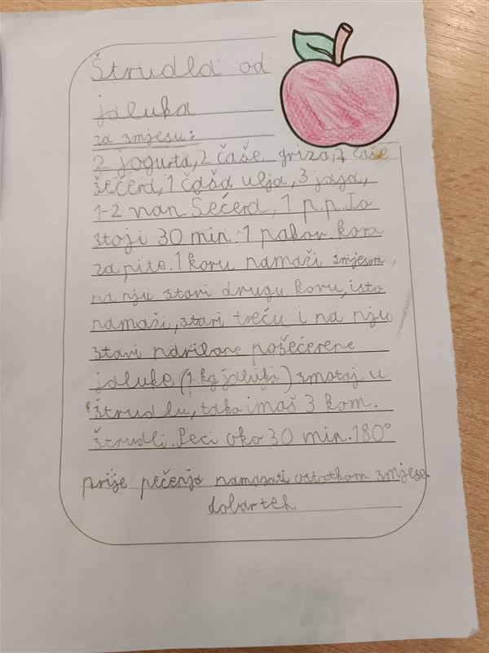
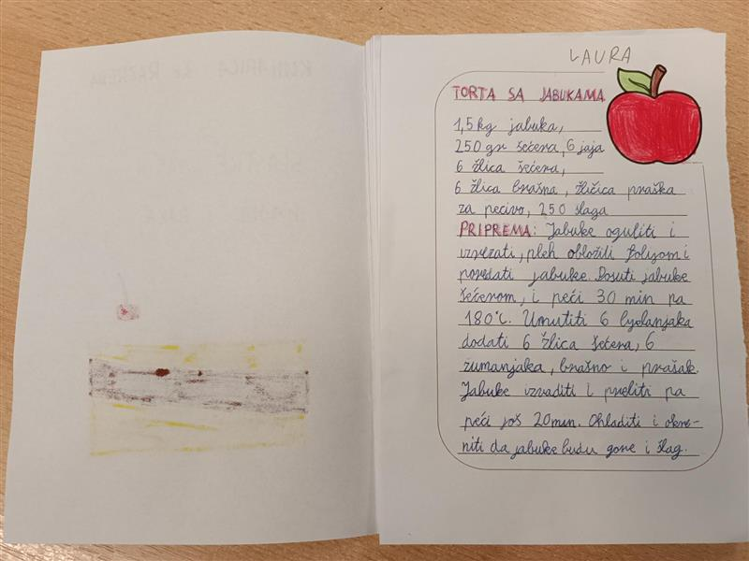
Složili smo i malu knjižicu recepata pod nazivom SLASTICE NAŠIH MAMA I BAKA
Recepte su djeca prethodno pripremila kod kuće u razgovorima s mamama i bakama

Slide 11
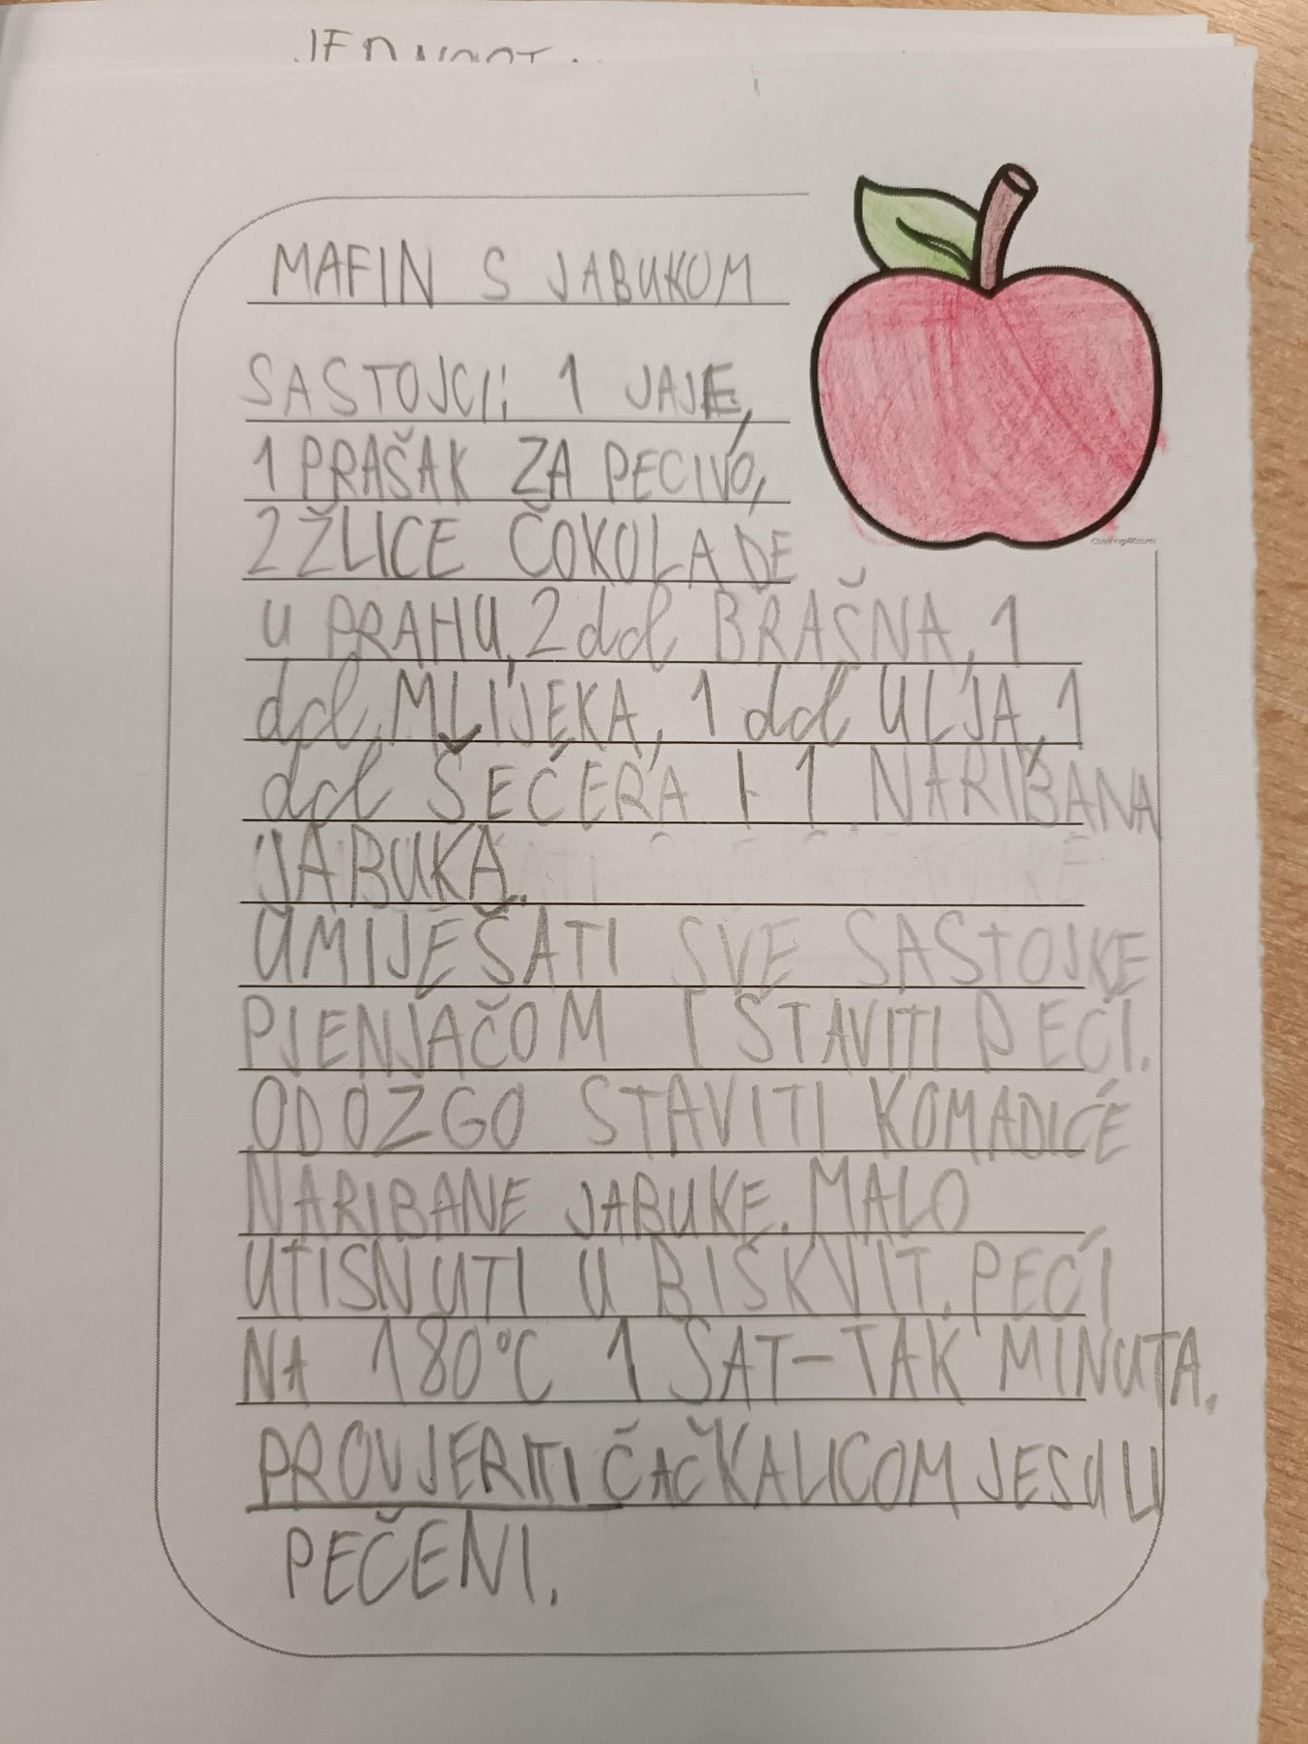
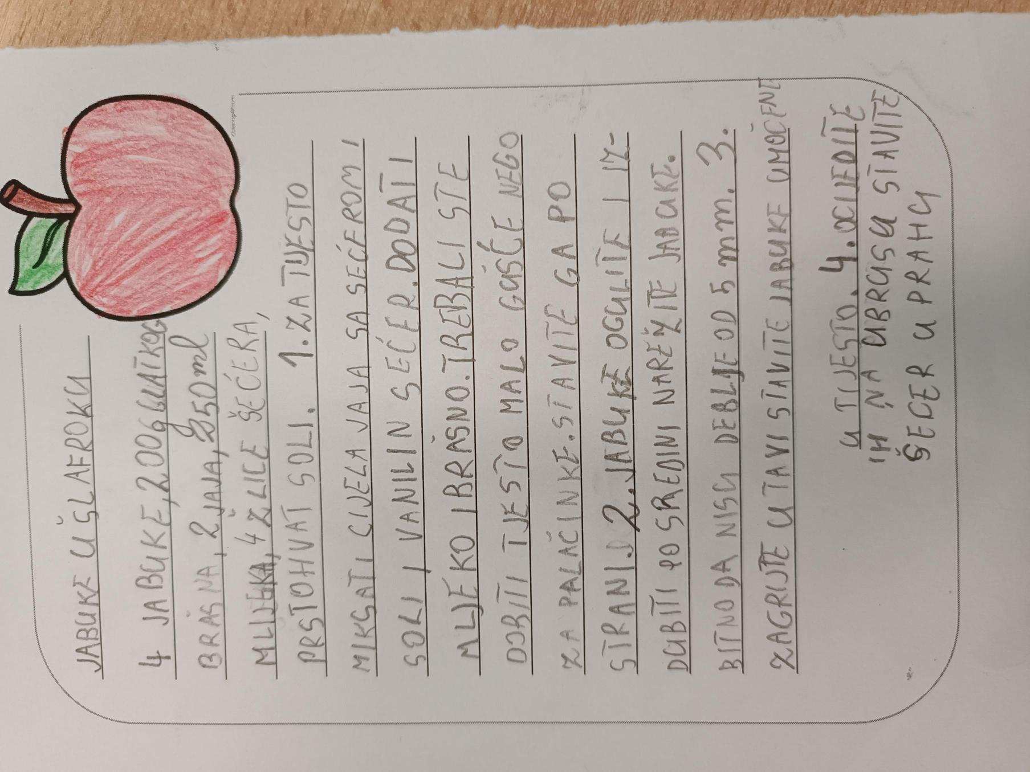

Slide 12
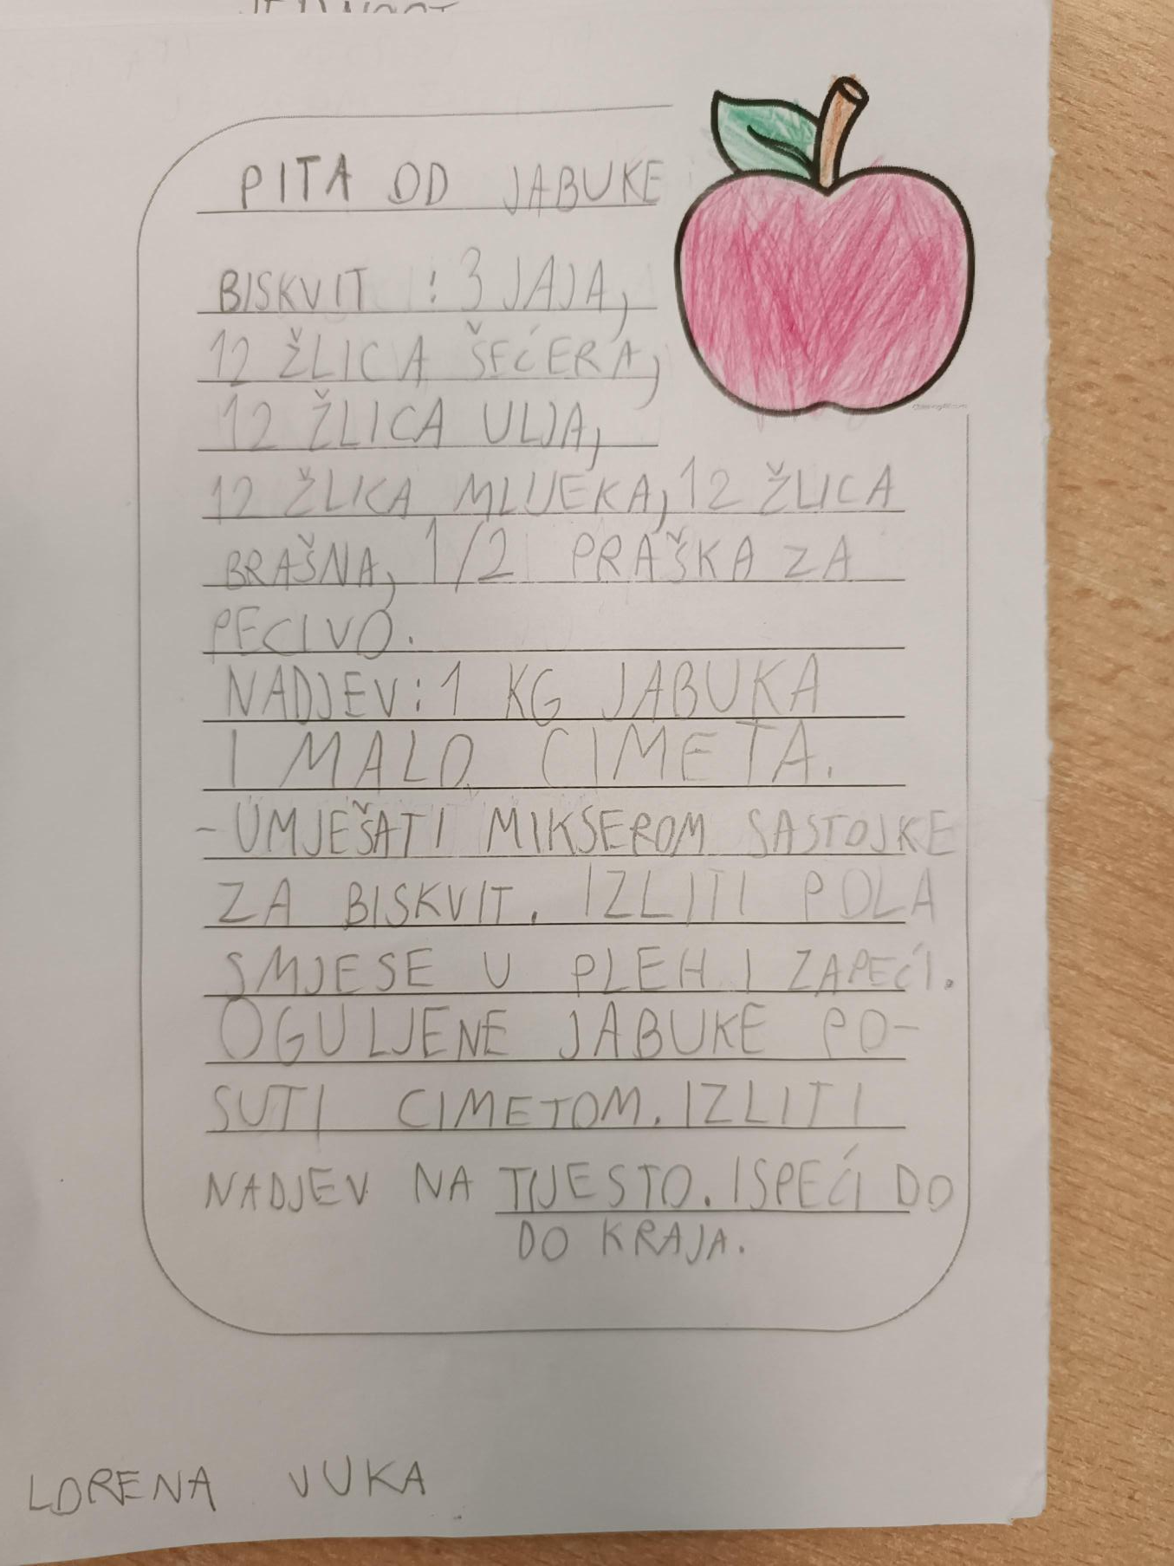
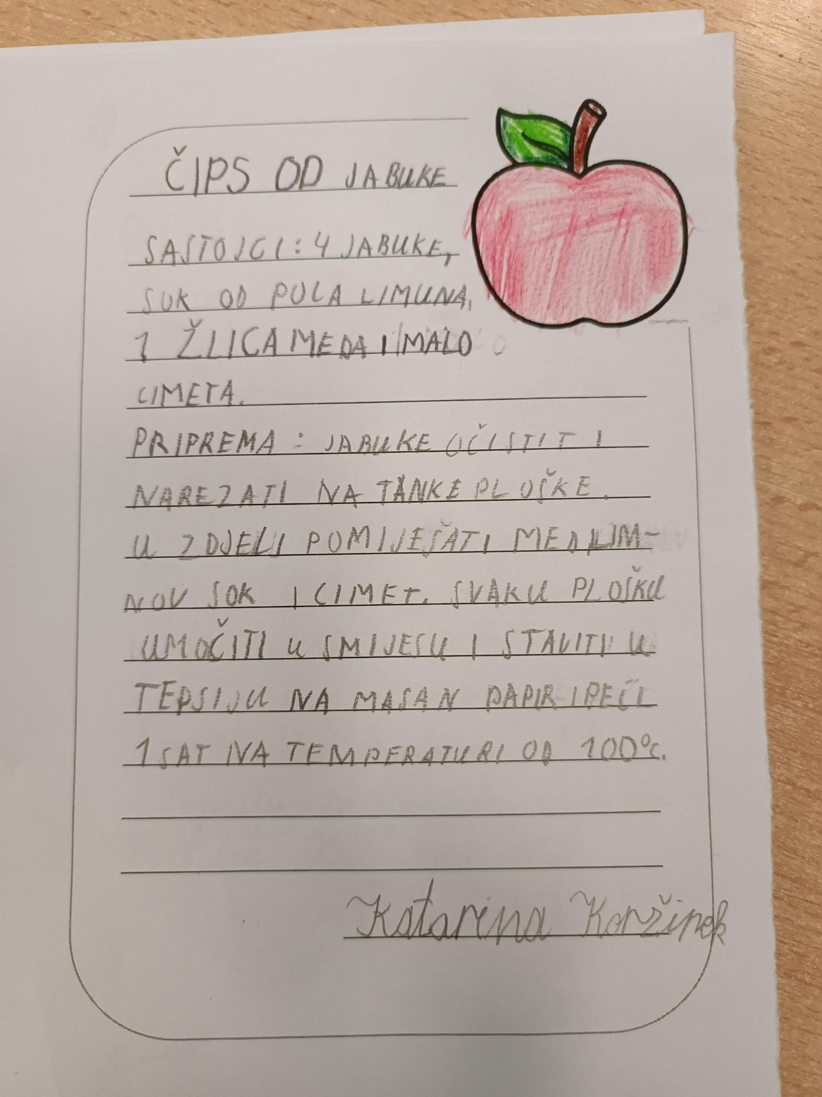
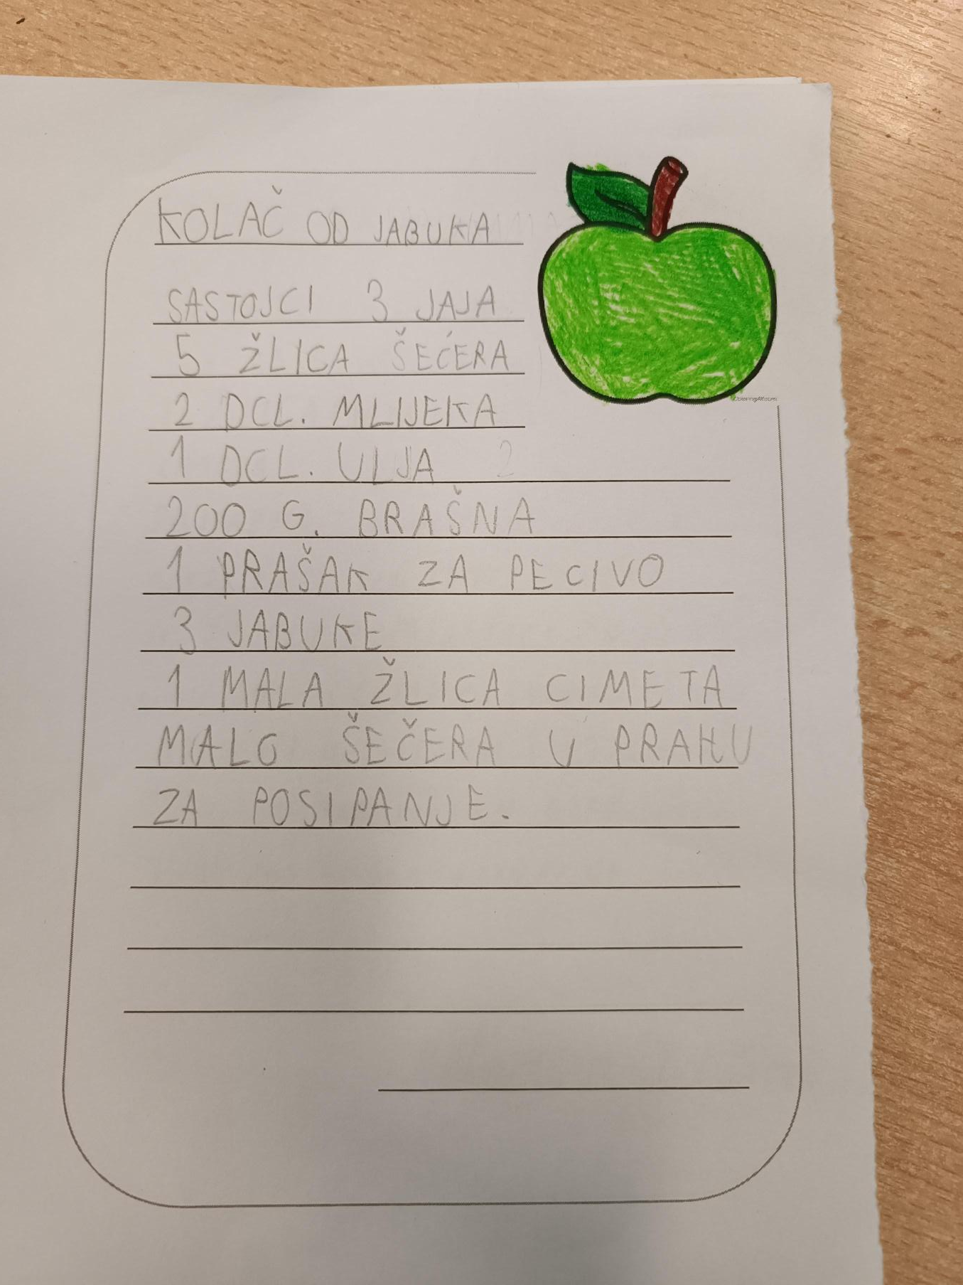

Slide 13
Tijekom cijelog nastavnog dana slušali smo prigodne pjesmice o jabukama

